Slide 1

Тема: Упражнения в чтении и письме. Знакомство с новым знаком препинания – многоточием.

Slide 2

Ученье – свет,
неученье – тьма.

Slide 3
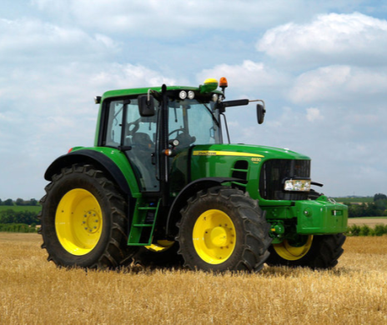
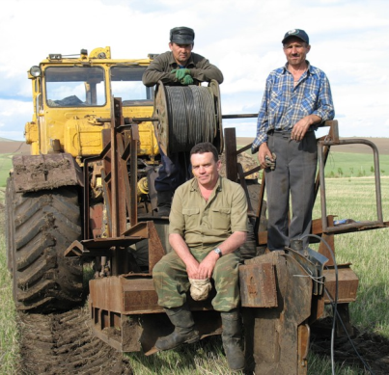
трактор
тракторист

Slide 4
трактор
тракторист

Slide 5
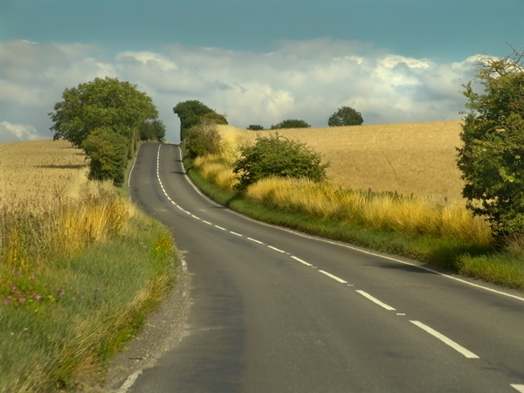
тракт – дорога

Slide 6
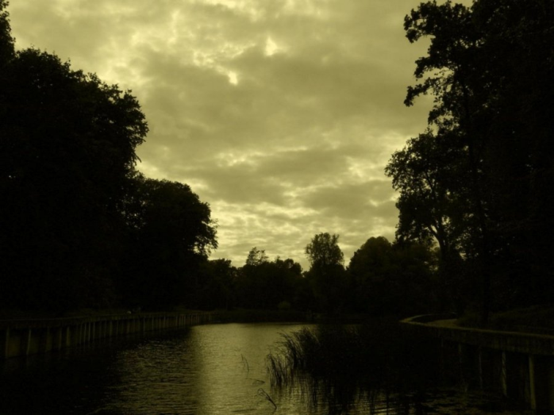
сумрак

Slide 7
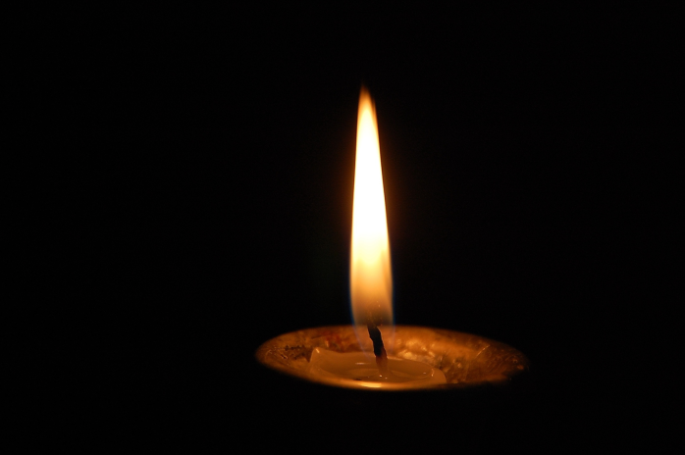
мрак

Slide 8
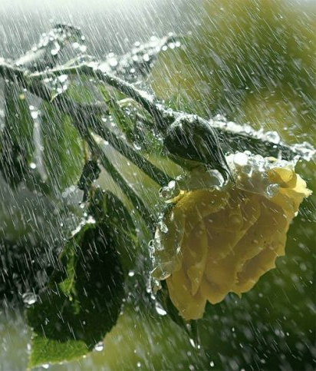
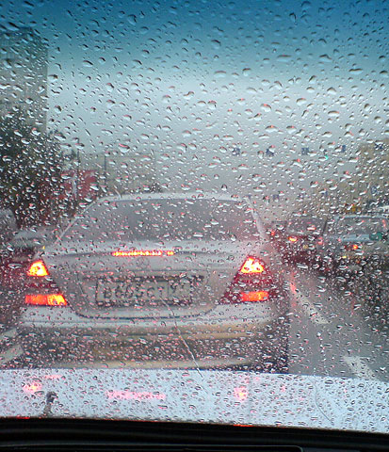
крап
крапинка

Slide 9
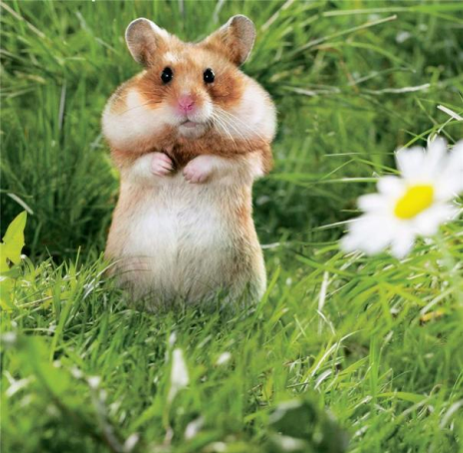
физкультминутка «Хомка»

Slide 10
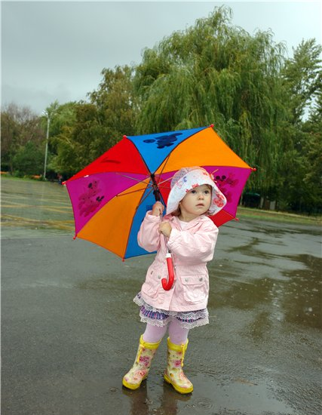
сапоги

Slide 11
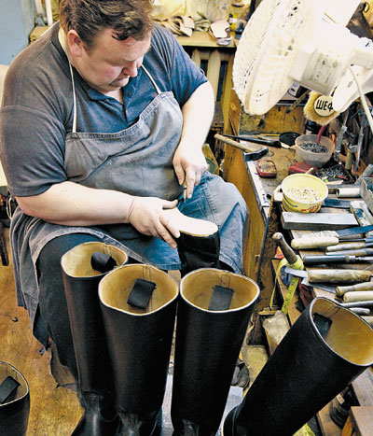
сапоги
сапожки
сапожищи
сапожник
сапожник
за работой

Slide 12
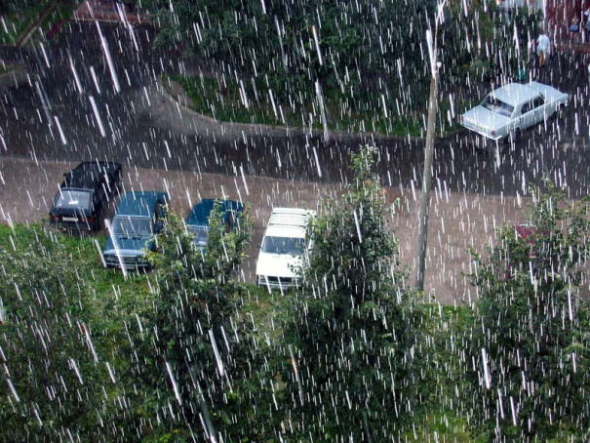
Лил, капал, моросил, крапал.

Slide 13
Матрос
котик
плыл
на
плоту
туман
плыл
по
лугу

Slide 14
Котик
Матрос
плыл
на
плоту
Туман
плыл
по
лугу

Slide 15
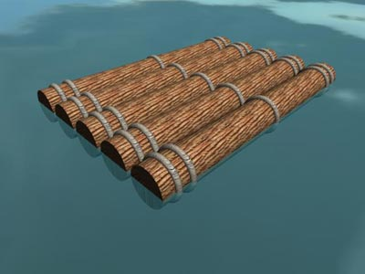
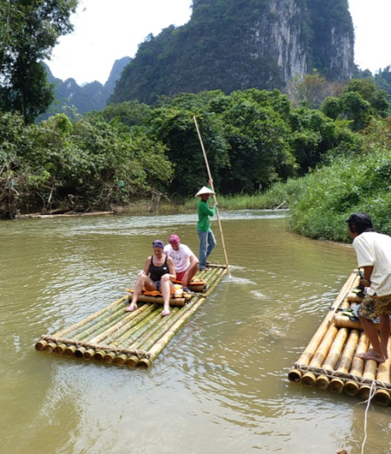
плот

Slide 16
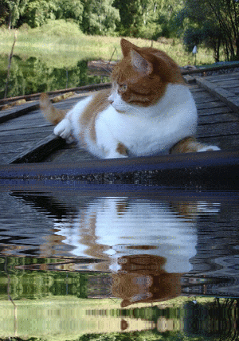
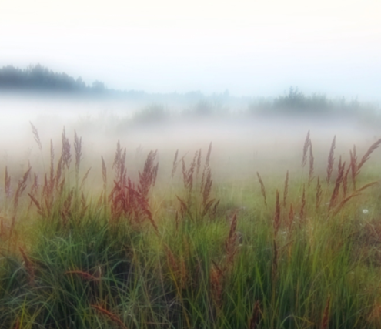
Котик плыл
на плоту.
Туман плыл
над лугом.

Slide 17
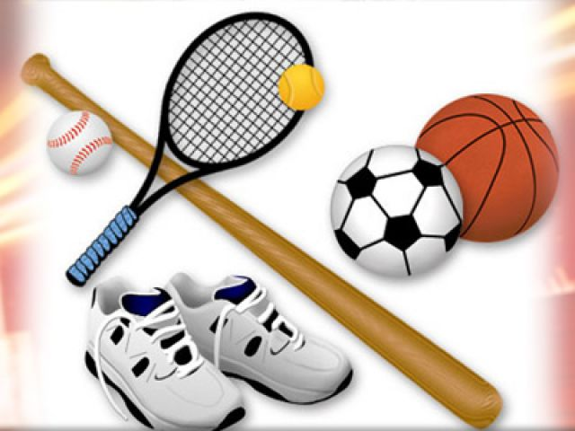
физкультминутка

Slide 18
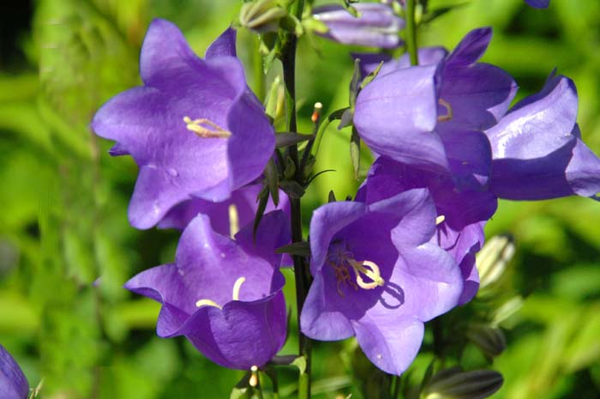
колокольчик

Slide 19
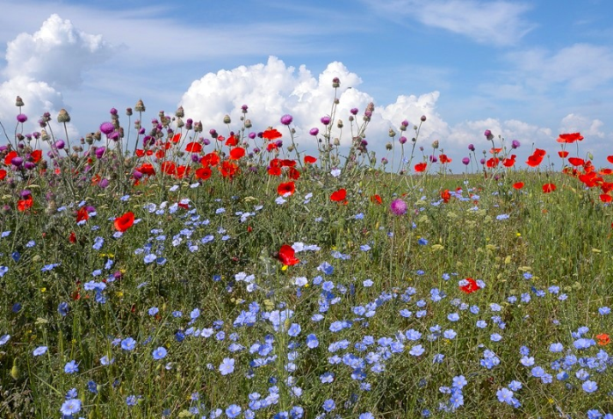
цветы луга

Slide 20
На лугу росли маки, васильки…
многоточие

Slide 21
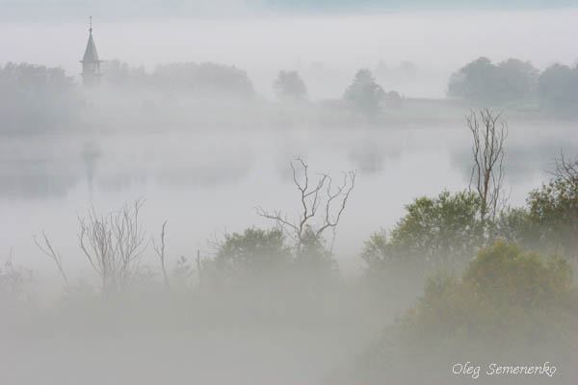
Туман.
Сумрак. Туман сонно плыл по лугу, по кустам. У ракиты туман уснул. Он спал, спал, а утром уплыл. Ракита стоит и грустит…

Slide 22
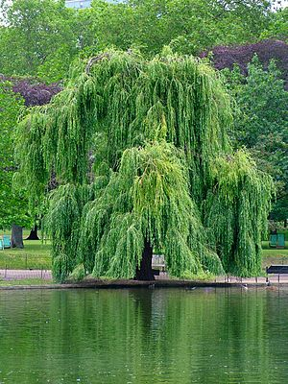
ракита
(ивушка-плакучая)

Slide 23
Туман.
Сумрак. Туман сонно плыл по лугу, по кустам. У ракиты туман уснул. Он спал, спал, а утром уплыл. Ракита стоит и грустит…

Slide 24
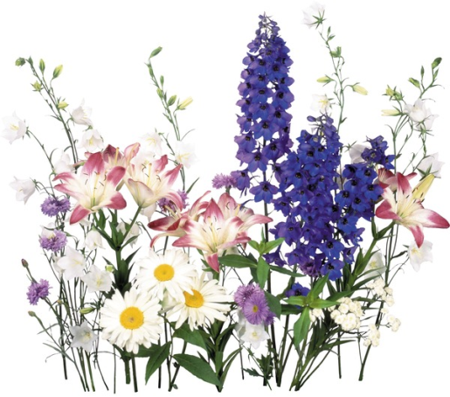
олицетворение

Slide 25
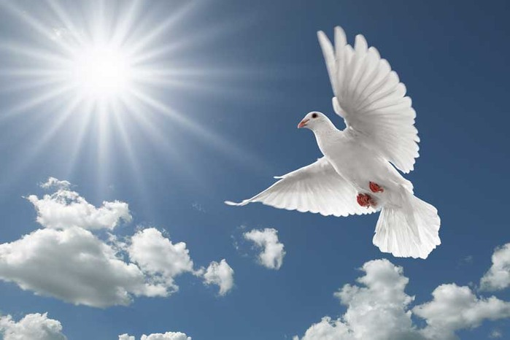
физкультминутка

Slide 26
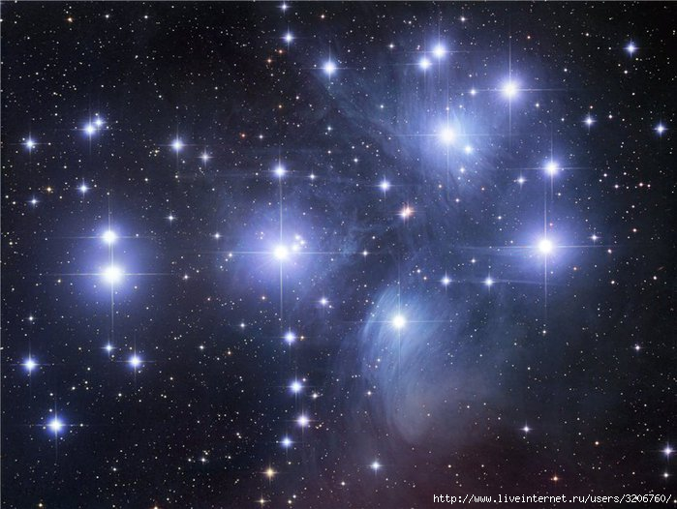
звёздное небо

Slide 27
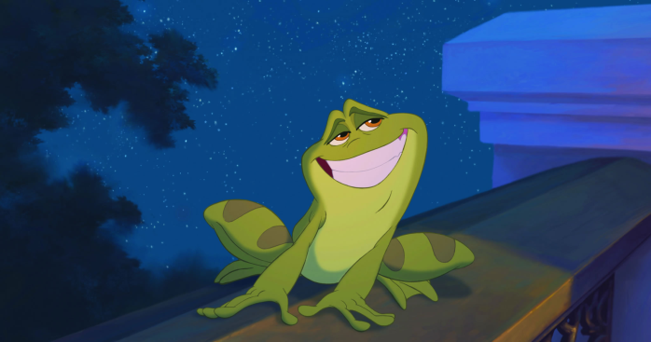
лягушонок и звёздное небо

Slide 28
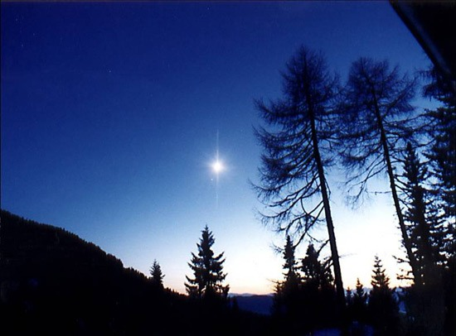
вечерняя звезда

Slide 29


рефлексия
Выполнил все задачи урока.
Хорошо, но можно и лучше.

Slide 30
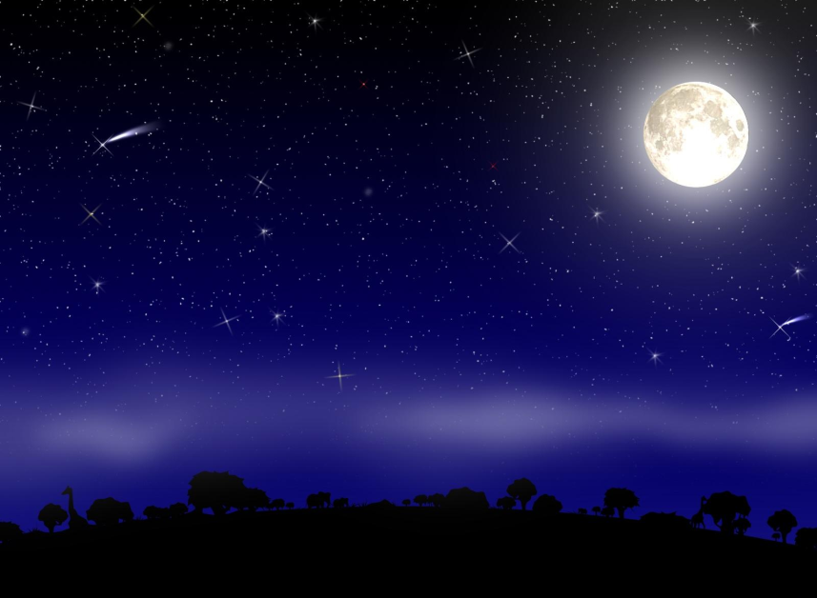

Slide 31

Урок окончен.
Спасибо за внимание!

